Slide 1
电路分析基础Ａ
电子与光学工程学院
电路与系统
王韦刚

Slide 2
本课程是电类本科学生的第一门专业基础课。是后续课程“信号与线性系统”、“模拟电子电路”、“数字电路”等课程的基础。
学习本科程时要时刻注意：克服“眼高手低”的毛病。

Slide 3
引 言
一、课程的性质、任务及地位
1、专业基础课。
2、掌握电路分析的基本概念、基本理
论和基本分析方法。

Slide 4
二、学习方法
认真听课
预习，听讲，笔记，复习，独立完成作业（订正），
答疑，总结。
详细阅读教材及讲义
及时认真作习题
看参考书

Slide 5
三、参考书目
1.李翰荪，电路分析基础（第四版）,
高等教育出版社 2014年。
2.吴大正 等，电路基础（第三版）,
西安电子科技大学出版社 2019年。
3.于歆杰，电路原理, 清华大学出版社，2018年。

Slide 6
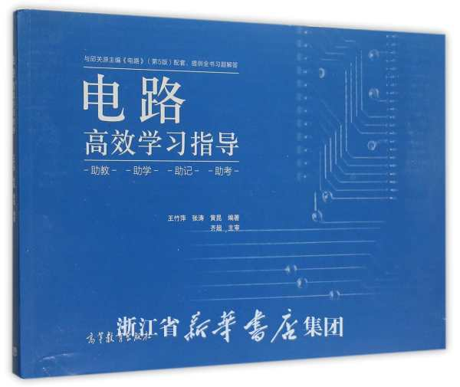

Slide 7
第一章 电路基本概念
1-1 实际电路和电路模型
1-2 电路分析的变量
1-3 电路元件
1-4 基尔霍夫定律

Slide 8
电路理论
包括电路分析和电路综合两方面内容:
电路分析：在给定电路结构和元件参数
的输入(激励)条件下，求取所
产生的输出（响应）；
电路综合：在给定输入和输出（电路传
输特性）的条件下，求取可
实现的电路结构和元件参数；

Slide 9
电路分析 vs. 电路综合
输入 输出 电路
电路分析：已知 已知 求解
电路综合：已知 求解 已知
显然，电路分析是电路综合的基础。

Slide 10
电路分析与电路综合示意图
实际电路
电路分析
电路模型
电气特性
计算分析
电路综合

Slide 11
线性电路分析
电阻电路分析
时域分析
频域分析

Slide 12
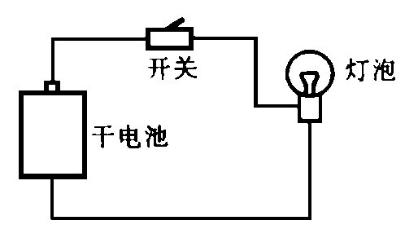
1-1 实际电路和电路模型
实际电路是由实际的元器件按照一定的方式相互连接起来所构成的电流通路，并具有一定功能的整体。
干电池：提供电能；
灯泡：消耗电能；
外壳：连接；
开关：控制；
手电筒照明电路

Slide 13
家用电器供电线路
发电厂―发电机：提供电能；
用户端―用电设备：消耗电能；
二者之间―传输线：连接；

Slide 14
实际电路的基本构成
电源
负载
导线

Slide 15
实际电路的基本功能
实现能量的传输与转换；
实现信号的加工处理；

Slide 16
实际电路的分类
按实际电路是否满足线性关系分为：
线性电路
全部由线性元件组成；如：由一个线性电源和一个线性电阻构成的回路；
非线性电路
组成元件中至少含一个非线性元件；如：电视信号的接收和编码电路；
实际上没有绝对的线性系统，但大多数系统在一定范围内可近似。

Slide 17
1-1 实际电路和电路模型(cont.)
实际电路是由实际的电工、电子器件按照一定的方式相互联接起来所构成的电流通路，并具有一定功能的整体。
电路模型是实际电路在一定条件下的科学抽象和足够精确的数学描述（抽象化，理想化，近似化）。
电路理论中所说的电路是指由各种理想电路元件按一定方式连接组成的总体。

Slide 18
实际器件与理想元件的区别
实际器件——有大小、尺寸，代表多种电磁现象；
理想元件——是一种假想元件，没有大小和尺寸，即它的特性表现在空间的一个点上，仅代表一种电磁现象。

Slide 19
理想电路元件
理想电源元件
理想负载元件
理想耦合元件

Slide 20
电路的基本元件
实际器件 理想元件 符号 反映特性 图形
电阻器 电阻元件 R 消耗电能
电容器 电容元件 C 贮存电场能
电感器 电感元件 L 贮存磁场能
互感器 互感元件 M 贮存磁场能

Slide 21
集总参数电路
由元件特性表现在一个点上的集
总参数元件组成的电路模型，称为集
总参数电路。

Slide 22
集总电路替代实际电路的条件
集总参数电路：器件的几何尺寸远远小于其上通过的电压、电流的波长时，其元件特性表现在一个点上。有时也称为集中参数电路。
分布参数电路 ：器件的几何尺寸与其上通过的电压、电流的波长属同一数量级。
替代条件：

Slide 23
例 晶体管调频收音机最高工作频率约108MHz。问该收音机的电路是集中参数电路还是分布参数电路?
解：频率为108MHz周期信号的波长为
几何尺寸d<<2.78m的收音机电路应视为集总参数电路。
无线通信 f=900MHz→λ=1/3m

Slide 24
手电筒照明电路模型
灯泡―理想电阻元件，反映其耗电的负
载特性；
干电池―理想直流电压源，反映其产生
能量的特性；
线段―理想导线；
K―理想开关；

Slide 25
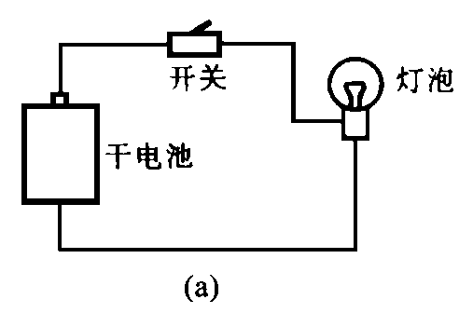
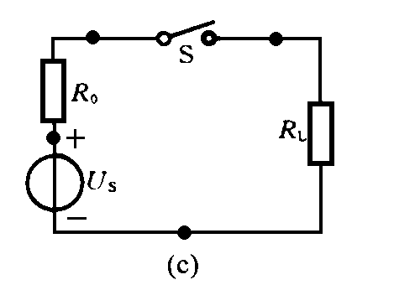
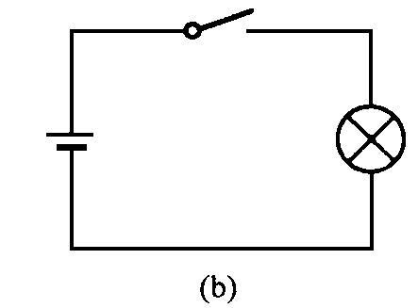
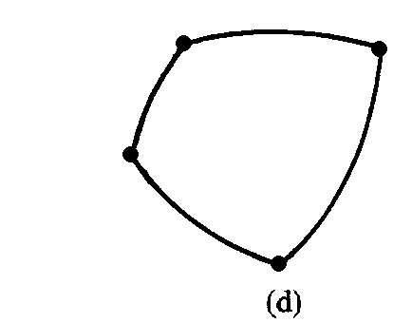
一个简单的实际照明电路
实际电路
(c) 电路模型
(b)电路原理图
(d) 拓扑结构图

Slide 26
电路原理图
用一些图形、符号来代替实际电
器设备和元器件并连接起来组成的
图，称为电路原理图。

Slide 27
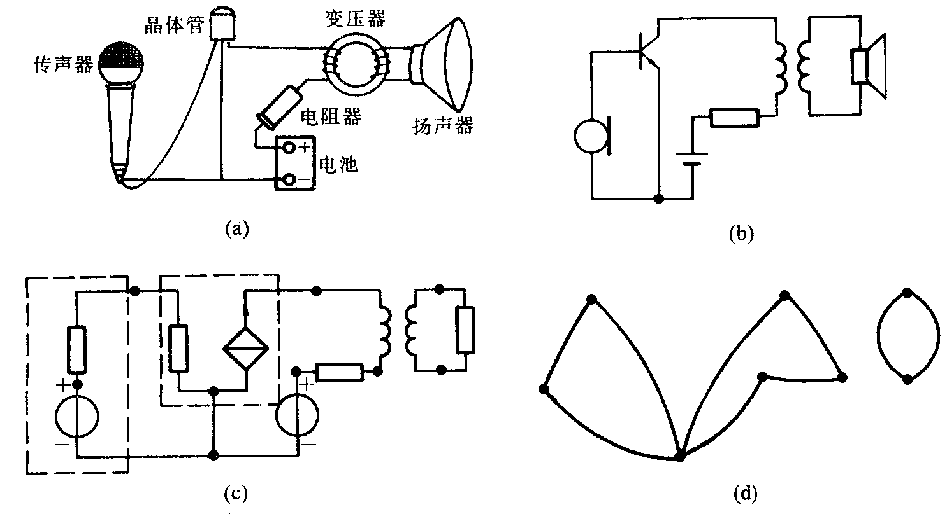
晶体管放大电路
(a)实际电路 (b)电原理图
(c)电路模型 (d)拓扑结构图

Slide 28
1-2 电路分析的变量
电路变量：描述电路工作状态或元件工作
特性的物理量。
基本物理量:
电流 i(t) 与 电压 u(t) ；
电荷 q(t) 与 磁链 ψ(t) ；
功率 p(t) 与 能量 w(t) 。
其中：i,u为常用基本变量，
q,ψ, p,w为复合基本变量。

Slide 29
1-2-1 电流及其参考方向
电荷在导体中的定向移动形成电流。
衡量电流强弱的物理量称之为电流强度，简称电流i(t)，
定义：单位时间内通过导体横截面的电荷
量，即：

Slide 30
电流强度的定义
设在时刻t自左向右通过导体横截面S的电荷
量为q(t)，在dt时间内通过的电荷量为dq(t)，故
该时刻的电流定义为：
A
B
单位：安培(A) ， 1安 = 1 库 / 秒
方向：正电荷移动的方向为实际电流方向

Slide 31
    参考方向--人为假设，可任意设定，但一经设定，便不再改变。
    参考方向的两种表示方法：
      1 在图上标箭头； i
      2 用双下标表示
a b

Slide 32
电流真实方向的判定
在参考方向下，若计算值为正，表明电流真实方向与参考方向一致；若计算值为负，表明电流真实方向与参考方向相反。
a b

Slide 33
直流电流与时变电流
直流电流——大小、方向恒定，不随时
间而变化；用大写字母I
表示。
时变电流——大小、方向随时间而变
化，用小写字母 i(t) 表示。

Slide 34
电流是代数量。
注意：计算前，一定要先标明电流的参
考方向；参考方向可任意选定，
但一旦选定，便不再改变。
若没有确定参考方向，计算结果是没有意义的。

Slide 35
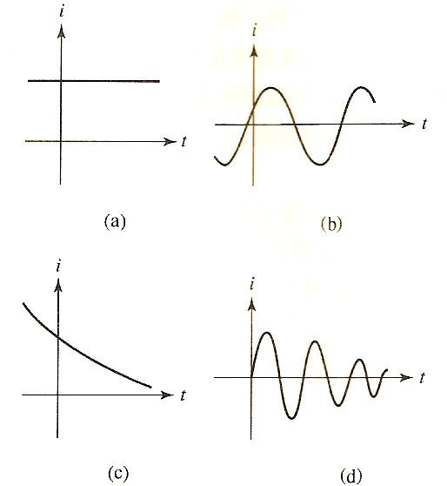
常用电流类型
(a) 直流
(b) 正弦电流
(c) 指数电流
(d) 衰减的正弦电流

Slide 36
    例1 在图示参考方向下，已知
    求：（1） ， 的真实方向；
    （2）若参考方向与图中相反，则其表达式？ ， 的真实方向有无变化？
a
b
i

Slide 37
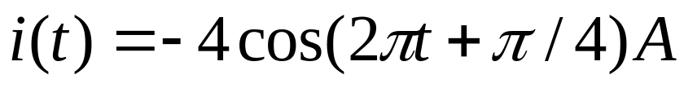
解：（1）
    表明此时真实方向与参考方向一致，从a->b；
    表明此时真实方向与参考方向相反，从b->a
    (2)参考方向改变，代数表达式也改变, 即为
但真实方向不变。

Slide 38
思考题
在下图所示的导线中，电子从左向
右移动产生1mA的电流，请确定 和
。
在下图所示的导线中，电子从左向
右移动产生1mA的电流，请确定 和
。

Slide 39
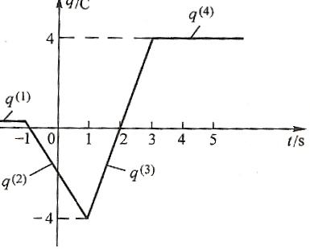
例2 一段时变电流电路如图1所示，电流
与电荷方向相反，已知通过电路的电荷量
q(t)与t的关系如图2所示，试计算对所有t
的电流i(t)，画出其波形，并指出电路的
实际方向。
b
q(t)
a
i(t)

Slide 40
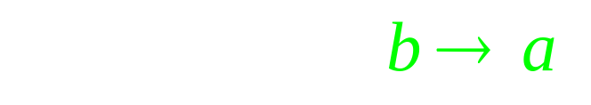
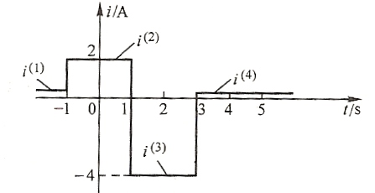
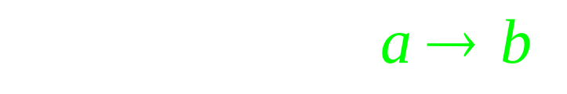
i(t)与q(t)反向，故：
t<-1s:
-1s<t<1s:
1s<t<3s:
3s<t:

Slide 41
1-2-2 电压及其参考方向
  1 电压：即两点间的电位差。ab间的电压，数值上为单位正电荷从a到b移动时所失去的能量(电场力做的功)。
大小：
    单位：伏特(V)； 1伏=1焦/库
    2 直流电压——大小、方向恒定，用
    大写字母U表示。

Slide 42
    方向：电压降落的方向为实际电压的方向。
    3 参考方向：也称参考极性。
    两种表示方法：
    在图上标正负号；高电位端标“+”，低电位端标“-”;
      + -
    用双下标表示
a b

Slide 43
实际电压方向的判定:
在参考方向（极性）下，若计算值为正，表明电压真实方向与参考方向一致；若计算值为负，表明电压真实方向与参考方向相反。
注意：计算前，一定要标明电压极性；参考方向可任意选定，但一旦选定，便不再改变。
若没有确定参考方向，计算结果是没有意义的。

Slide 44
例 2（1）若单位负电荷从a移到b，失去4J能量，问电压的真实极性。
（2）若电压的参考方向如图，则该电压u为多少？
+ u -
a b
解：（1）相当于正电荷从b到a失去能量，故电压的真实极性为：b—”+”, a—”-”。
（2）单位负电荷移动时失去4J能量，说明电压大小为4伏，由于电压的参考极性与真实方向相反，因而，u = - 4伏。

Slide 45
1-2-3 关联参考方向
关联：电压与电流的参考方向选为一致。
即电流的参考方向为从电压参考极性的正极端“+”流向“－”极端。
如果不说明，通常假设是参考方向。为了方便，电压与电流参考方向关联时，只须标上其中之一即可。
a i b
+ u -

Slide 46
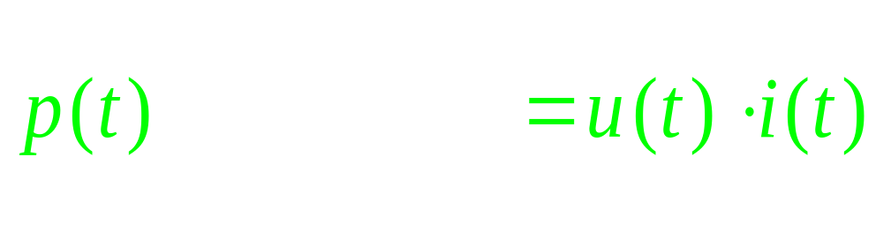
1-2-4 功率与能量
    功率：能量随时间的变化率，即：
定义：
单位：瓦特（W），1W = 1 J/S = 1VA
另一种形式：
    直流时，公式写为 P=UI

Slide 47
注意：
u 与 i 关联时 ，
u与 i 不关联时 ，
无论用上面的哪一个公式，其计算结果：
若 ，表示该元件吸收功率；
若 ，表示该元件产生功率。

Slide 48
能量：从 到 t 时间内电路吸收的总能量。

Slide 49
i₁
例3 已知
i₁= i₂= 2A,
i₃=3A, i₄= -1A
u₁=3V, u₂= -5V
u₃= -u₄= -8V
求：各段电路的功
率，是吸收还是产生功率。
A
- i₂
u₂
+
i₃
+ u₁ -
- u₃ +
B
C
+ u₄ -
i₄
D

Slide 50
解：A段，u₁ ,i₁关联，
=6W>0,
i₁
吸收功率
A
- i₂
u₂
+
i₃
+ u₁ -
- u₃ +
B段，u₂ ,i₂ 不关联，
B
C
=10 W>0,
+ u₄ -
i₄
吸收功率
D

Slide 51
C段，u₃ ,i₃ 关联，
产生功率
D段，u₄ ,i₄不关联，
>0,
吸收功率
B
- u₃ +
验证：
i₃
C
+ u₄ _ i₄
=0
D
称为功率守恒

Slide 52
思考题
已知有220V、40W白炽灯10盏，220V、
1500W电炉两个，同时接在220V电源上，
试求：
（1）每个电器上的电流值；
（2）总功率；
（3）2小时内的用电总量为多少？

Slide 53
1-3 电路元件
无源元件：该元件在任意电路中，全部时间里，输入（吸收）的能量不为负。
即
如R、L、C
有源元件：在任意电路中，在某个时间 t 内，w(t)<0，输出（产生）能量。
如电压源 、电流源 等。
电路元件特性描述：伏安关系（VCR)

Slide 54
1-3-1 电阻元件
电阻元件是用来模拟电能损耗或转换的理
想元件。其值是描述阻止电流流动和能量损耗大小的参数；
定义：
在任一时刻t，如果一个二端元件的端电压u(t)与端电流i(t)，在关联参考方向下，在u-i平面上是一条过原点的曲线，则称为理想二端电阻元件。

Slide 55
电阻元件的分类
线性：VCR曲线为过原点的直线。
否则，为非线性。
非时变(时不变)： VCR曲线不随时间改变而
改变。否则，为时变，即： VCR曲线随
时间改变而改变。

Slide 56
电阻元件的四种类型
u-i特性 线性 非线性
u u
时不变 i i
u t₁ t₂ u t₁ t₂
时变
i i

Slide 57
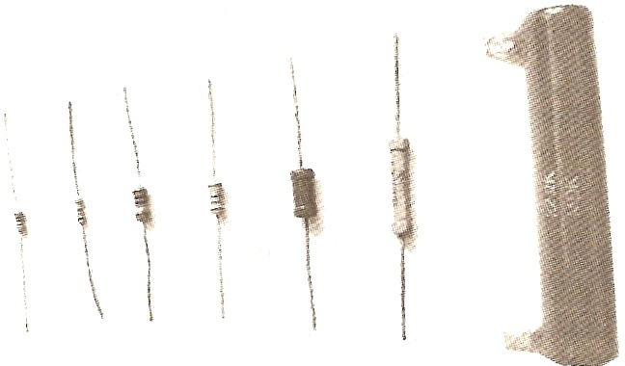
实际电阻器

Slide 58
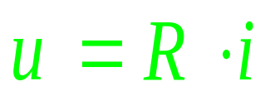
1 线性时不变电阻(定常电阻)
任何时候，线性电阻元件两端的电压，
与通过它的电流满足线性关系，即：
欧姆定律( VCR)： （关联时）
也称线性电阻元件的约束关系。
当元件端电压 u 确定时，R 增大，则 i 减小，体现出阻碍电流的能力大小。
单位：欧姆( )

Slide 59
Notes
欧姆定律是只适用于线性电阻的基本定律；
u=Ri 是在关联参考方向下定义的；
R是与电压和电流无关的常数，在u-i曲线上为该直线的斜率；
线性电阻的VCR关于原点对称，故，又称为“双向元件”；
u
i
线性电阻R的VCR

Slide 60

欧姆定律的另一个表现形式：
G=1/R 称为电导，单位：西门子(S)。
在一定的电压下，电导的增加使电流
增大，故：
电导是表征电阻元件传导电流的能力
大小的参量。

Slide 61
电路的两种特殊状态
当 (G=0)时，相当于断开,“开路”
➔ i=0;
当 R=0 ( )时，相当于导线, “短路”
➔ u=0;

Slide 62
瞬时功率：
（关联）
说明：
电阻是耗能元件，是无源元件；
当电流一定时，功率与电阻成正比；
当电压一定时，功率与电阻成反比；

Slide 63
非关联方向下的欧姆定律和功率
欧姆定律：
瞬时功率：

Slide 64
实际电阻有额定功率的限制，故有两
个主要参数：
阻值和额定功率

Slide 65
例4 分别求下图中的电压U或电流I及功率。
3A 2
I 2
+ U -
+ -6V -
解：关联
非关联

Slide 66
例5 电阻器RT-100-0.5W，（1）求额定电压和额定电流。（2）若其上加5V电压，求流经的电流和消耗的功率。
解：（1）额定（rating)电压：
额定电流：

Slide 67
（2）

Slide 68
2 非线性时不变电阻(非线性电阻)
在某一时刻，线性电阻元件两端的电压，
与通过它的电流不满足线性关系，即：
VCR曲线不是一条直线，也不适用欧姆定律。
例：二极管

Slide 69
非线性电阻的表征
静态电阻：u-i曲线上某一点的比值，即：
动态电阻：u-i曲线上某一点的增量比值，即：

Slide 70
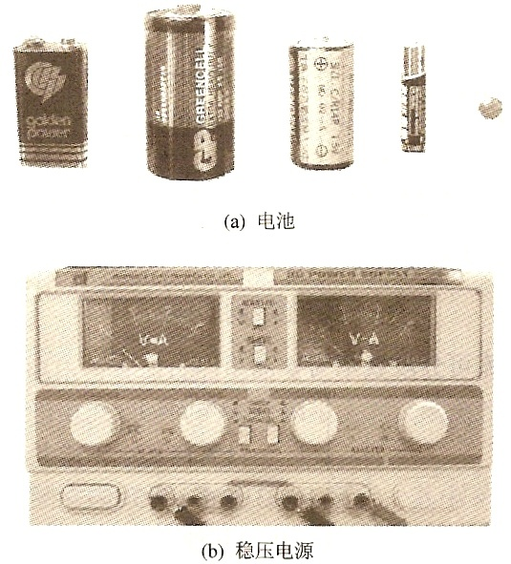
实际电源

Slide 71
1-3-2 独立电源
有源元件：能独立对外提供能量。
两类：电压源和电流源。
独立电源是有源元件，能独立对外提供
能量。

Slide 72
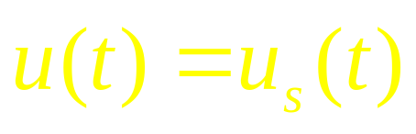
独立电压源
1 电压源
若一个二端元件不论其外部电路如何，
其两端的电压保持确定的时间函数，而与其
通过的电流无关。
符号：
+ -
表示式：

Slide 73
特性： ① 端电压由元件本身确定，与流
过的电流无关；
    ② 流过的电流由外电路确定；
    ③若 = 0，相当于一条短路线；
    若不接外部电路，相当于开路；

Slide 74
    ④常取非关联参考方向；
+ -
    ⑤注意不能短接(电流为无穷大)；

Slide 75
电压源的功率
功率：
（非关联）
当p<0时，电源发出功率，提供能量；
当p>0时，电源从外部电路吸收能量；

Slide 76
直流电压源
    ⑥ 为常数时，称为直流电压源。
VCR曲线在u-i
平面中表示为:
i

Slide 77
时变电压源
    ⑦ 当 按确定的函数关系随时间而变化时，称为时变电压源。
    u-i 特性曲线为：
i

Slide 78
交流电压源
当端电压 随时间周期性地变化且
在一个周期内的平均值为0，则称之为
交流电压源。

Slide 79
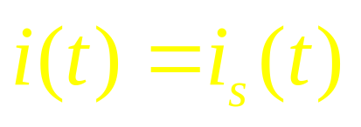
2 电流源
若一个二端元件不论其外部电路如何，
其两端的电流保持确定的时间函数，而
与其通过的电压无关。
i_{s}
符号：
表示式：

Slide 80
特性：
① 流过的电流由元件本身确定，与端电
压无关；
② 端电压由外电路确定；
③ 若 = 0，相当于开路；
若设 ，相当于短路；
    ④ 常取非关联参考方向；

Slide 81
⑤ 注意不能开路（电压为无穷大）；
⑥ 为常数时 ，称为直流电流源。
VCR曲线在 u-i 平面中表示如下
i

Slide 82
时变电流源
    当 按确定的函数关系随时间而
    变化时，称为时变电流源。
    u-i 特性曲线为u-i 平面上一组平行
    于电压轴的截距不同的直线。

Slide 83
例6（书例1-3） 图(a)，求其上电流:
（1）R=1 （2）R=10 （3） R=100
解：图(a)，I
+
U_{s}= R
10V -
电压源中电流由外电路确定。

Slide 84
例7 图 (b)，求其上电压:（1）R=1
（2）R=10 （3） R=100
Is= +
1A U R
-
电流源上电压由外电路确定。

Slide 85
思考题
参考方向如下图，求电阻端电压U及电压源
的功率。
+
-

Slide 86
1-3-3 受控电源
可以对外提供能量，但其受控电源的
值(电压或电流)受另外一条支路电压或
电流控制。
描述了电路中不同之处的电压和电流
的关系。
如果受控源的受控量与控制量成正比，
称为线性受控源，用菱形符号表示。

Slide 87
Notes
受控电源是四端元件。
有四种形式：
受控电压源(两种)：
VCVS,CCVS
受控电流源(两种):
VCCS,CCCS

Slide 88
1 受控电压源
i₁ i₂
+ + +
u₁ u₁ u₂
- - -
VCVS
电压放大系数，无量纲
相当于输入端口开路
i₁ i₂
+ + +
u₁ ri₁ u₂
- - -
CCVS
r 转移电阻，电阻量纲
相当于输入端口短路

Slide 89
2 受控电流源
VCCS
g 转移电导，电导量纲
i₁ i₂
+ +
u₁ gu₁ u₂
- -
相当于输入端口开路
i₁ i₂
+ +
u₁ u₂
- -
CCCS
电流放大系数，无量纲
相当于输入端口短路

Slide 90
受控源 vs. 独立源
相似之处：
1、电压源的电流由外电路决定；电流源的电压由外电路决定。
2、 能对外提供能量（有源）。
不同之处：
受控源不能独立作为电路的激励。即：电路中若没有独立电源，仅有受控源，电路中任意元件的电压、电流为零；
具有“有源性”和“电阻性”的双重特性。

Slide 91
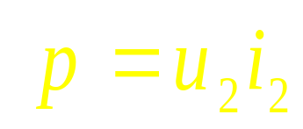
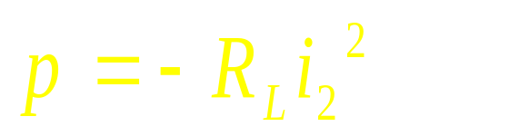
受控源的瞬时功率：在关联参考方向下，
i₁ i₂ + + +
u₁ ri₁ u₂
- - -
由于控制端，不是i₁=0，就是u₁=0, 故
对于CCVS右端接R_{L}的电路，
得 受控源功率
即，此时受控源为有源元件。

Slide 92
对电流和电压的两类约束
  元件本身的约束，即元件特性对元件电流和电压的约束（伏安关系约束）；
  元件连接给支路电流和电压的约束（拓扑约束）；

Slide 93
1-4 基尔霍夫定律
它们是电路基本定律，适用于任何集总参数电路，而与元件性质无关。
几个重要名称：
a
（１）支路：一个二端元件称为一条支路；或：为了减少支路个数，往往将流过同一电流的几个元件的串联组合作为一条支路，如
a-c-b,a-d-b,a-e-b.
c d e
b

Slide 94
(２)节点：两条或两条以上支路的联结点
（a,b）
a
(３)回路：电路中任一闭合的
路径。
c d e
3个：a-c-b-d-a,
a-d-b-e-a,
a-c-b-e-a
b
(4)网络：指电网络，一般指含元件较多的电
路，但往往把网络与电路不作严格
区分，可混用；

Slide 95
（６）平面网络：可以画在一平面上而无支路交叉现象的网络；
(４)网孔：内部不含有支路的回路。
注意：平面网络才有网孔的定义。
（７）有源网络：含独立电源的网络。

Slide 96
基尔霍夫定律
一条是反映节点处支路电流的约束关系，称为KCL；
另一条是反映回路中元件上电压的约
束关系，称为KVL；

Slide 97
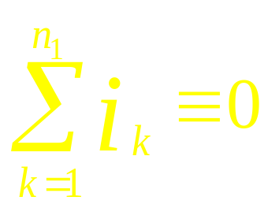

1-4-1基尔霍夫电流定律—KCL
在集总参数电路中，任一时刻，任一节点上，所有支路电流的代数和为零。
是连接该节点的支路数；
    另一形式：
    流出电流之和 = 流入电流之和。

Slide 98
说明：
①先选定参考方向，习惯上取流出该节点的支路电流为正，流入为负。如由下图可得
i₁ i₄
i₂ i₃
可以扩大到广义节点（封闭面）
②
i₃
i₁
i₂
电
路
i₄
i₅
i₆
i₇
    ③实质是电流连续性或电荷守恒原理的体现

Slide 99
例7 已知：i₁= -1 A , i₂ = 3 A , i ₃ = 4 A ,
i₈= -2A, i ₉=3A; 求：i₄ , i₅ , i₆ , i₇
解：A：
i₁ A i₃ D i₆
i₈ i₄ i₉
i₂ B i₅ C i₇
B：

Slide 100
i₁ A i₃ D i₆
D:
i₈ i₄ i₉
i₂ B i₅ C i₇

Slide 101
i₁ A i₃ D i₆
i₈ i₄ i₉
i₂ B i₅ C i₇

Slide 102
Notes：
1、找出只有一条支路是未知量的节点；
2、利用KCL求出未知量；
3、在已知量不全时，作封闭面，利用广义KCL
求解。

Slide 103
书例1-5
    已知：
i₁
i₄
i₆
    试求：电流 。
i₂
解：
i₅
i₃

Slide 104
KCL的特性
对集总参数电路上位于同一节点或同一封闭面上的电流给出了一个约束关系；
与电路元件性质无关，适用于任何集总参数电路；
不受电流变化规律的影响；

Slide 105
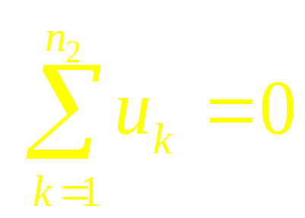
1-4-2基尔霍夫电压定律—KVL
    在集总参数电路中，任一时刻，任一回路中，各支路电压的代数和等于零。即
u₁
+
-
_
+
u₄
u₂
_
_
u₃
+
+
    说明：①先选定回路的绕行方向。支路电压参考方向与绕行方向一致时取正，相反时取负。

Slide 106
    ②另一形式：
③推广到广义回路（假想回路）
④实质是能量守恒原理在电路中的体现
u₁
+
-
B
_
+
u₄
u₂
_
_
u₃
+
+
A

Slide 107
    例8 求 A B
    + u₁=3V - -
    u₂=-5V
    E
    + u₃=-4V- +
    C
D
解：选顺时针方向，
    u₁-u₂-u₃- = 0
    = u₁-u₂-u₃ =3-(-5)-(-4)=12V

Slide 108
KVL特性
对集总参数电路中回路或假想回路中各元件上的电压给出了一个约束关系；
与元件性质无关，适用于任何集总参数电路；
不受电压变化规律的影响；

Slide 109
例9 求 i₁ 和 i₂ 。
a + 14V -
解：u _{b d}-4+2=0
u _{b d}=2V, I _{b d}=1A
3A
i₂
I _{a c}
u _{a c}+4-14=0
u_{a c}=10V, I _{a c}=2A
- b
2V
+
d
a: I₂+I _{a c}-3=0,
得 I₂=1A
d: -I₂-I _{b d}-I₁=0 I₁=-I₂-I _{b d}=-1-1=-2A
i1
c + 4V -

Slide 110
例10 求电压U及各元件吸收的功率。
+ 4A I
U
-
2I
6
2
解：U=6I
4-I+2I-U/2=0
故 U=12V, I=2A
P₆ = UI = 24W; P_{4A}= -4U = -48W;
P₂ = U²/2 = 72W; P_{2I}= -2IU= -48W(产生功率)

Slide 111
例11 求电流 I 及各元件吸收的功率。
2
- U +
解：取顺时针方向
-6-U+3U+ 6I =0
又 U= -2I
故 U= -6V, I=3A
I
+
6V
-
+ 3U -
6
P₆ =6I²=54W; P₂ = -UI=18W;
P_{6V}= -6I= -18W; P_{3U}= 3IU= -54W
（产生功率）

